Slide 1
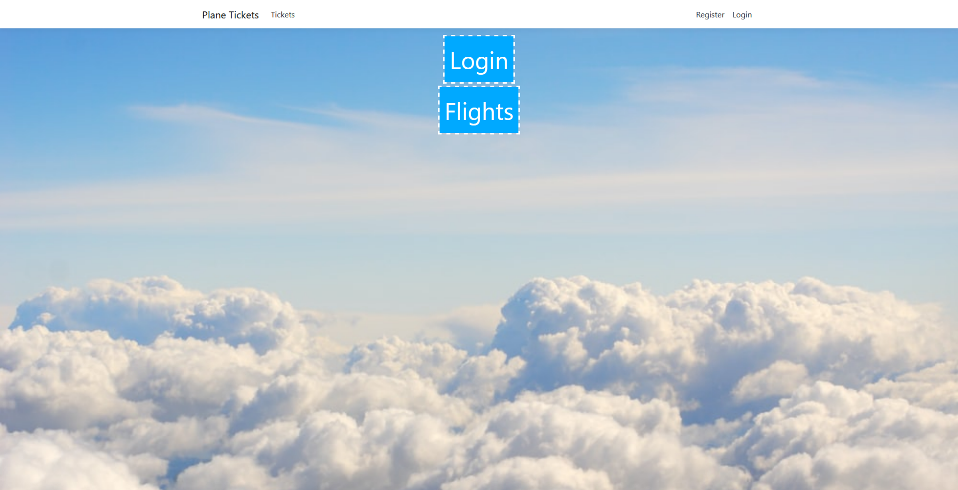
Flight Tickets
Изготвен от: Стефан Василев, Ивелин Цветанов и Васил Даскалов

Slide 2
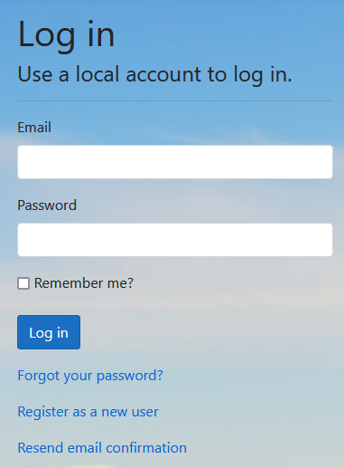
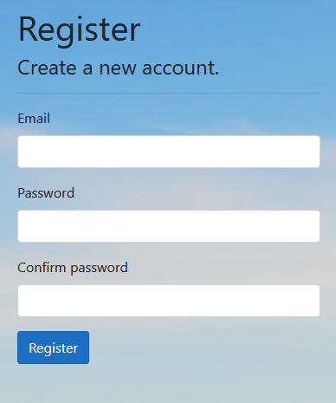
Login/Register

Slide 3
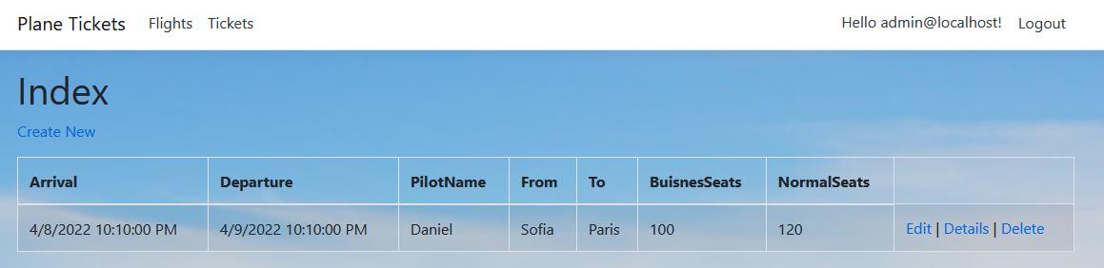
Flights

Slide 4
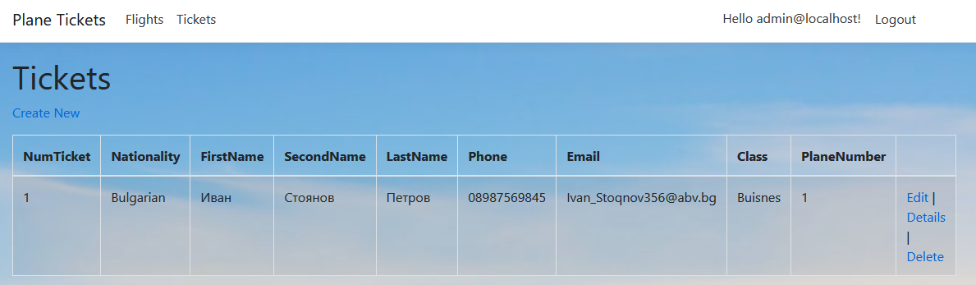
Tickets

Slide 5
Планове за развитие на проекта
- Опростяване на резервирането на билети.
- Допълнителни мерки за сигурност на профилите.

